Slide 1

一、问题的提出
二、定积分的定义
三、存在定理
四、定积分的几何意义
五、小结

Slide 2


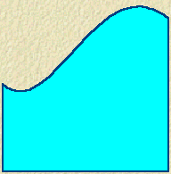
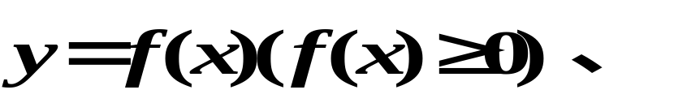

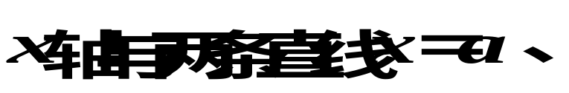
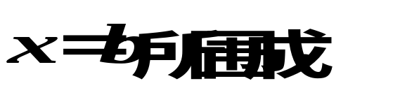
一、问题的提出
实例1 （求曲边梯形的面积）
y
o
a
b
x

Slide 3
用矩形面积近似取代曲边梯形面积
y
y
o
a
b
x
o
a
b
x
（四个小矩形）
（九个小矩形）
显然，小矩形越多，矩形总面积越接近曲边梯形面积．

Slide 4

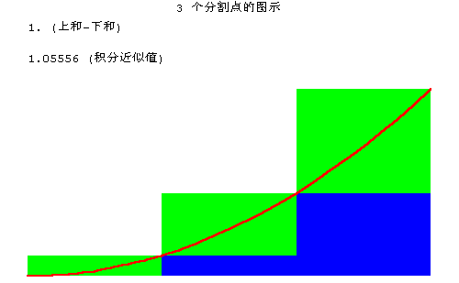
观察下列演示过程，注意当分割加细时，
矩形面积和与曲边梯形面积的关系．

Slide 5

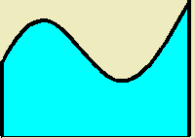
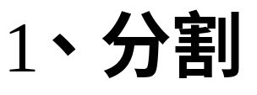
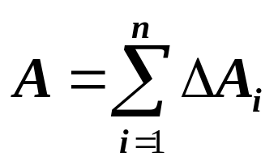




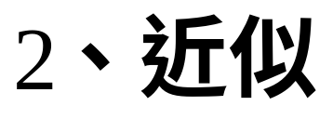





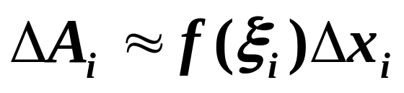
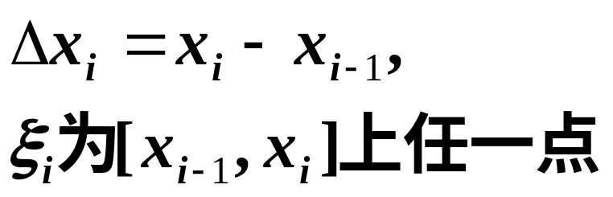

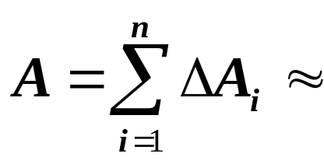
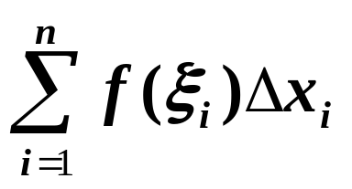

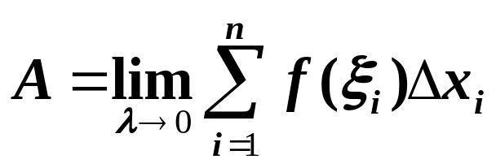
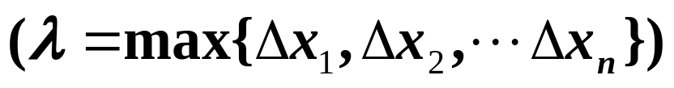
求曲边梯形面积的步骤：

Slide 6
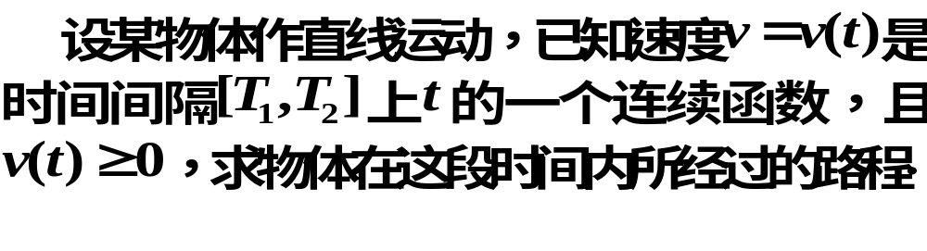
实例2 （求变速直线运动的路程）
思路：把整段时间分割成若干小段，每小段上速度看作不变，求出各小段的路程再相加，便得到路程的近似值，最后通过对时间的无限细分过程求得路程的精确值．

Slide 7

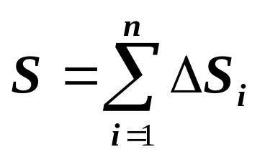
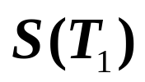
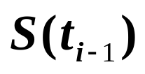
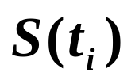

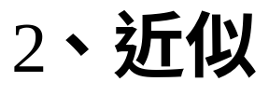

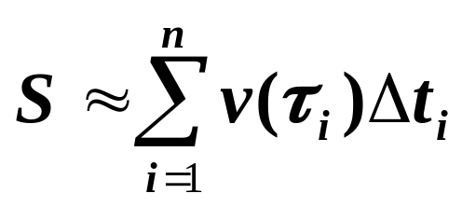
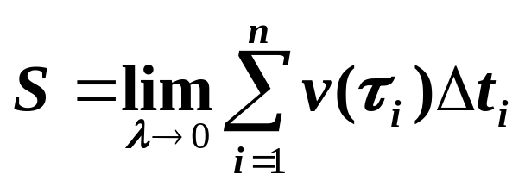

1、分割
3、求和
4、取极限

Slide 8
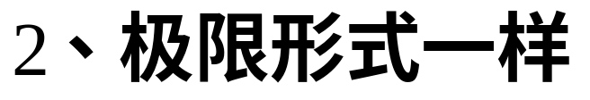
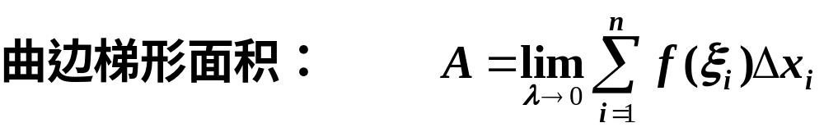
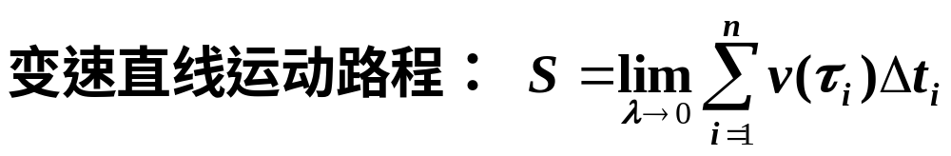
上述两个问题的共性:
1、解决问题的方法步骤相同 :

Slide 9







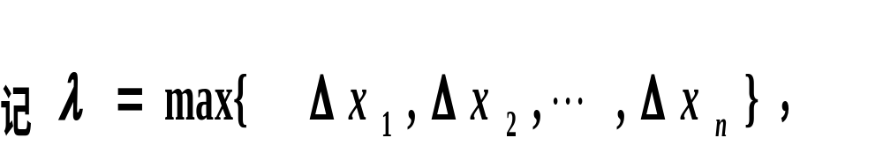

二、定积分的定义
定义

Slide 10









记为
积分和
积分上限
积分下限
被积表达式
积分变量
被积函数

Slide 11


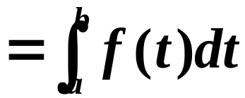
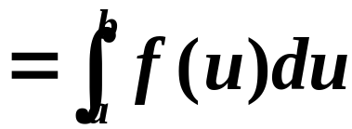

说明：

Slide 12
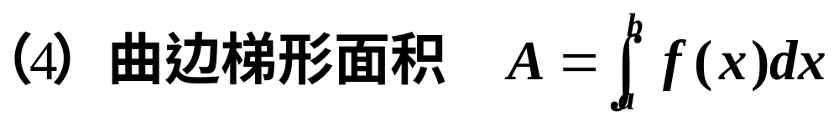
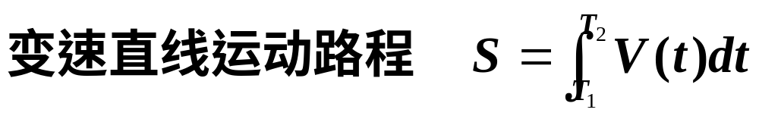




三、存在定理
定理1
定理2

Slide 13

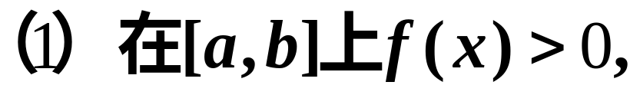
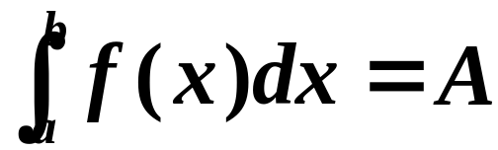
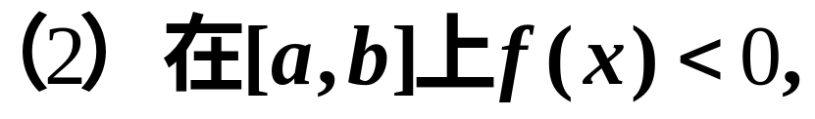
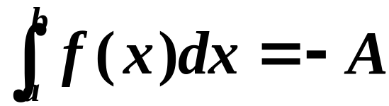
四、定积分的几何意义
y
o
a
b
x
y
曲边梯形的面积
a
b
o
x
曲边梯形的面积的负值

Slide 14
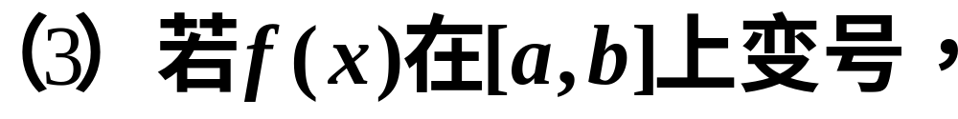
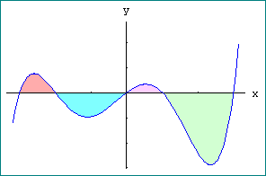

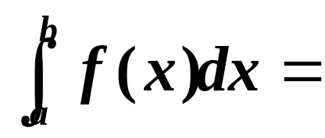

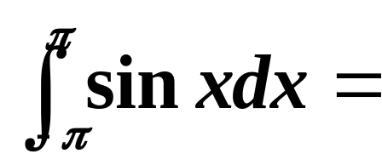
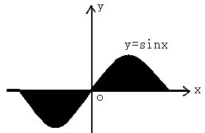



Slide 15
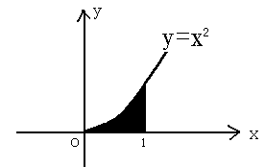
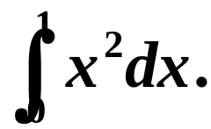
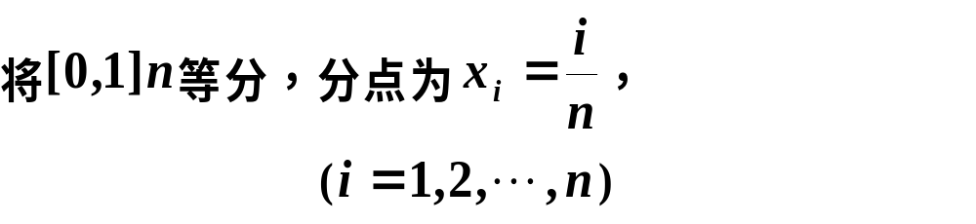

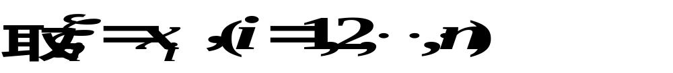
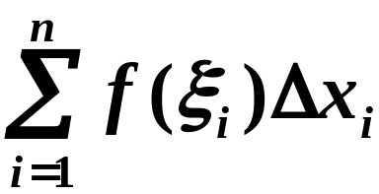
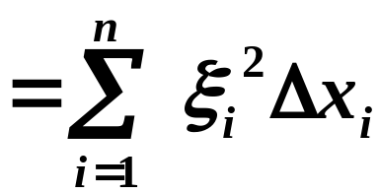
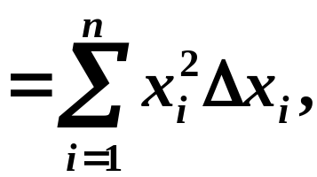
例1 利用定义计算定积分
解

Slide 16
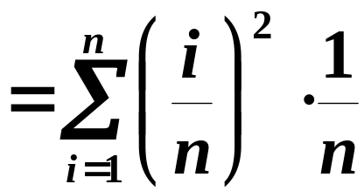
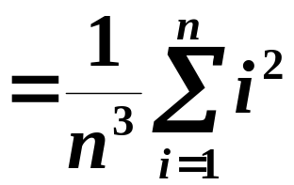
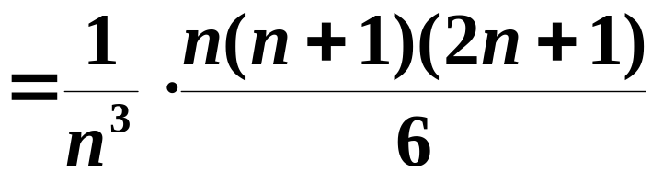







Slide 17






例2 将和式极限：
表示成定积分.
原式

Slide 18
六、小结
１．定积分的实质：特殊和式的极限．
２．定积分的思想和方法：
分割
化整为零
求近似以直（不变）代曲（变）
求和
积零为整
取极限
取极限
精确值——定积分

Slide 19





练习与思考题
解答：
例

Slide 20















2、用定积分表示下列极限:
解:
区间不同
取值不同

Slide 21
观察下列演示过程，注意当分割加细时，
矩形面积和与曲边梯形面积的关系．

Slide 22

观察下列演示过程，注意当分割加细时，
矩形面积和与曲边梯形面积的关系．

Slide 23

观察下列演示过程，注意当分割加细时，
矩形面积和与曲边梯形面积的关系．

Slide 24

观察下列演示过程，注意当分割加细时，
矩形面积和与曲边梯形面积的关系．

Slide 25

观察下列演示过程，注意当分割加细时，
矩形面积和与曲边梯形面积的关系．

Slide 26

观察下列演示过程，注意当分割加细时，
矩形面积和与曲边梯形面积的关系．

Slide 27

观察下列演示过程，注意当分割加细时，
矩形面积和与曲边梯形面积的关系．

Slide 28

观察下列演示过程，注意当分割加细时，
矩形面积和与曲边梯形面积的关系．

Slide 29

观察下列演示过程，注意当分割加细时，
矩形面积和与曲边梯形面积的关系．

Slide 30

观察下列演示过程，注意当分割加细时，
矩形面积和与曲边梯形面积的关系．

Slide 31

观察下列演示过程，注意当分割加细时，
矩形面积和与曲边梯形面积的关系．

Slide 32

观察下列演示过程，注意当分割加细时，
矩形面积和与曲边梯形面积的关系．

Slide 33

观察下列演示过程，注意当分割加细时，
矩形面积和与曲边梯形面积的关系．

Slide 34

观察下列演示过程，注意当分割加细时，
矩形面积和与曲边梯形面积的关系．

Slide 35

观察下列演示过程，注意当分割加细时，
矩形面积和与曲边梯形面积的关系．

Slide 36
观察下列演示过程，注意当分割加细时，
矩形面积和与曲边梯形面积的关系．
播放

